Slide 1
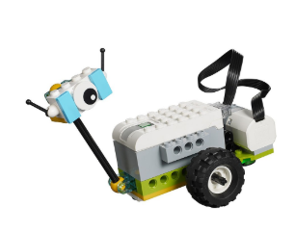


Atelier C-102
Robotique
WeDo2.0
Commission scolaire
Des Chênes
Sonya.Fiset@recitmst.qc.ca
Créé par Sonya Fiset, Service national du RÉCIT MST 2019 CC BY-NC-SA

Slide 2
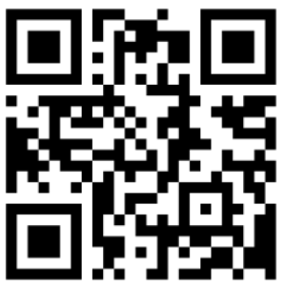
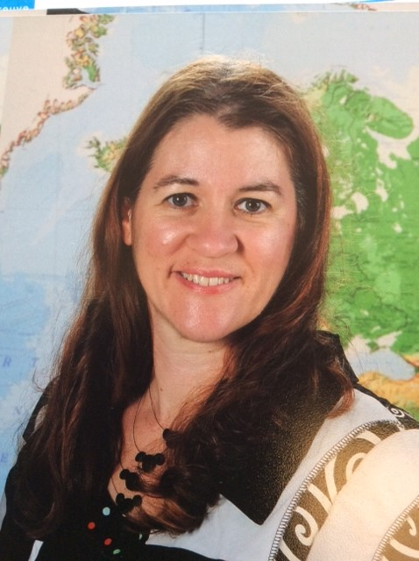
Lien de la présentation :
http://recitmst.qc.ca
Et
http://bit.ly/mst24janv20
Sonya Fiset,
Service national Récit MST

Slide 3
Plan de la formation :
Bienvenue
Pourquoi programmer à l’école?
Outils pour s’initier à la programmation
Les robots
Temps d’expérimentation
Documentation et ressources
Retour

Slide 4
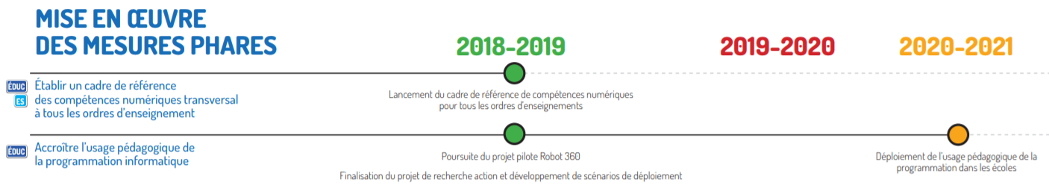


Enseigner la programmation… Pourquoi?
PAN: Plan d’action numérique du MEES
(Orientation 1, mesure 02, pages 27-28)
Extrait du tableau synoptique du PAN, p.2

Slide 5
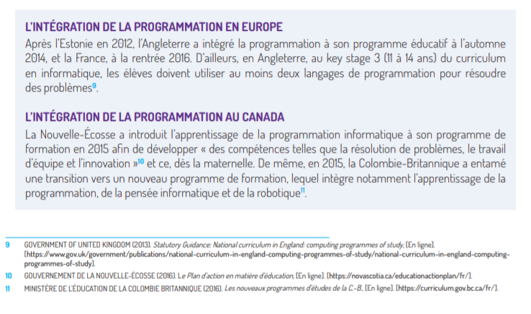
Enseigner la programmation… Pourquoi?
Extrait du PAN, p.28

Slide 6
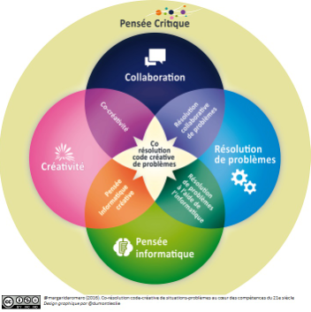
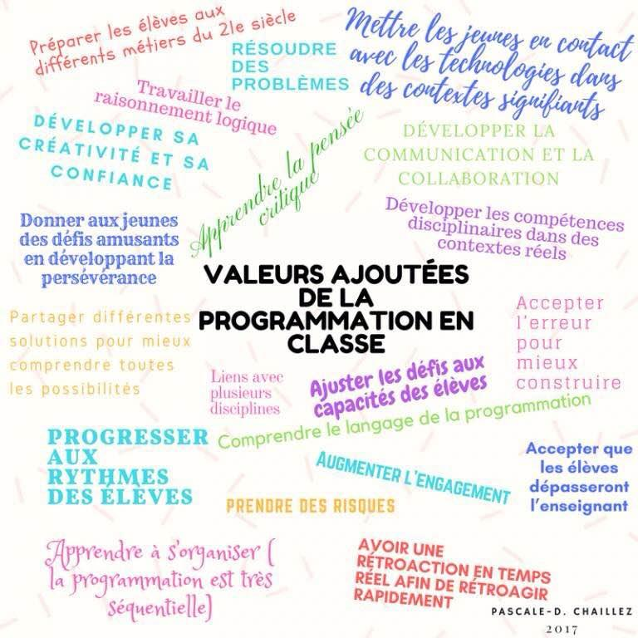

Slide 7
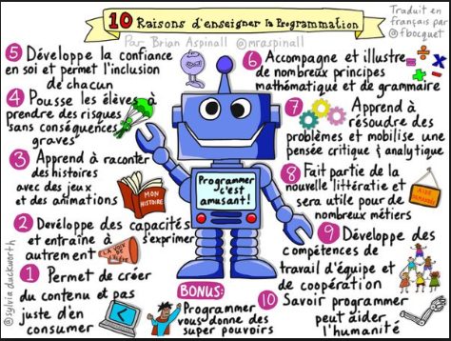

Slide 8
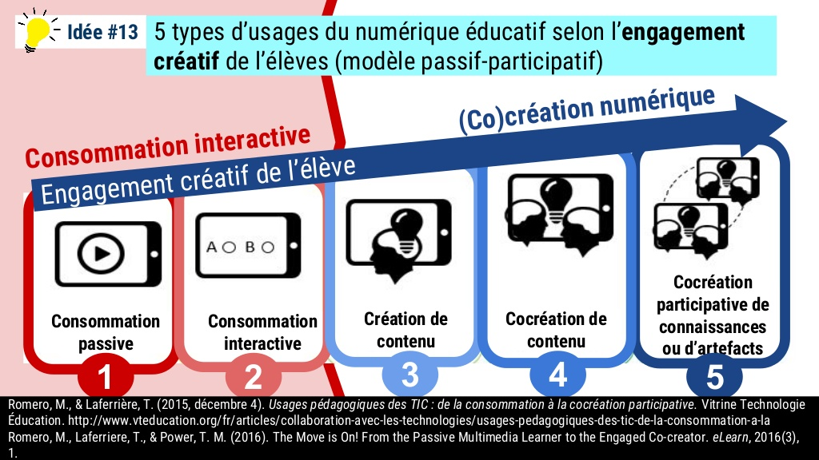

Slide 9
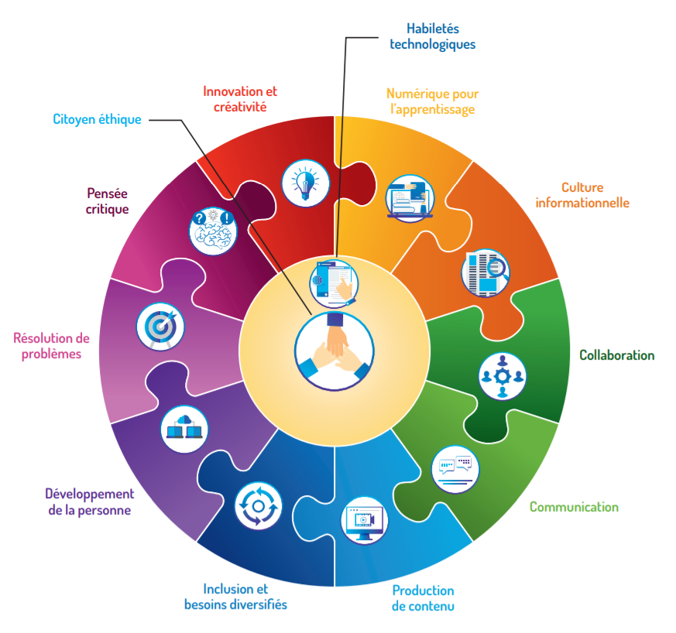
4. Pourquoi ?
Cadre de référence de la compétence numérique
12 dimensions
version interactive
MEES - Avril 2019

Slide 10

Demande d’un badge de participation en robotique
Lien sur Campus Récit
Se créer un compte
S’inscrire au cours

Slide 11
3. Outils pour s’initier à la programmation
Jeux Blockly : http://recitmst.qc.ca/blockly/
Sans connexion, base de la programmation, pas à pas.
Code.org : http://code.org
Compte d’enseignant, on suit les élèves dans leurs défis.
Run Marco : https://www.allcancode.com/web
Application pour apprendre à programmer avec tutoriel
Scratch : https://scratch.mit.edu/
On est prêt pour programmer... on lance des défis
SchrachJr, application sur tablette pour le préscolaire et le premier cycle : https://itunes.apple.com/us/app/scratchjr/id895485086?mt=8

Slide 12
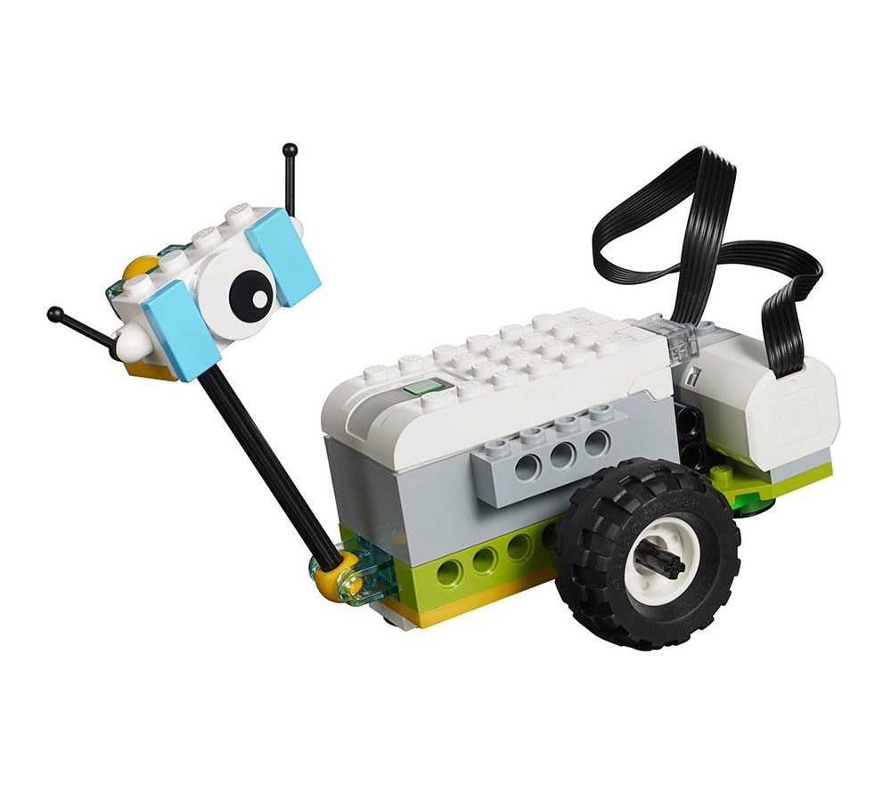
4. Des robots : WeDo2
Ressources
Avantages :
-beaucoup de modèles
-créativité
-lien avec Scratch
Inconvénient :
-Un seul moteur
Capteurs : distance et inclinaison
Ateliers
Défis maths
Notes:
http://blockly4thymio.net/
Programme pour faire un carré, mettre un crayon,

Slide 13
6. Documentation et ressources
http://robot-tic.qc.ca/ (site RÉCIT pour la programmation et la robotique)
Padlet de Sonya Fiset : http:bit.ly/progCSC
Leçons de programmation (math)
Exemples de la PDA en mathématique

Slide 14
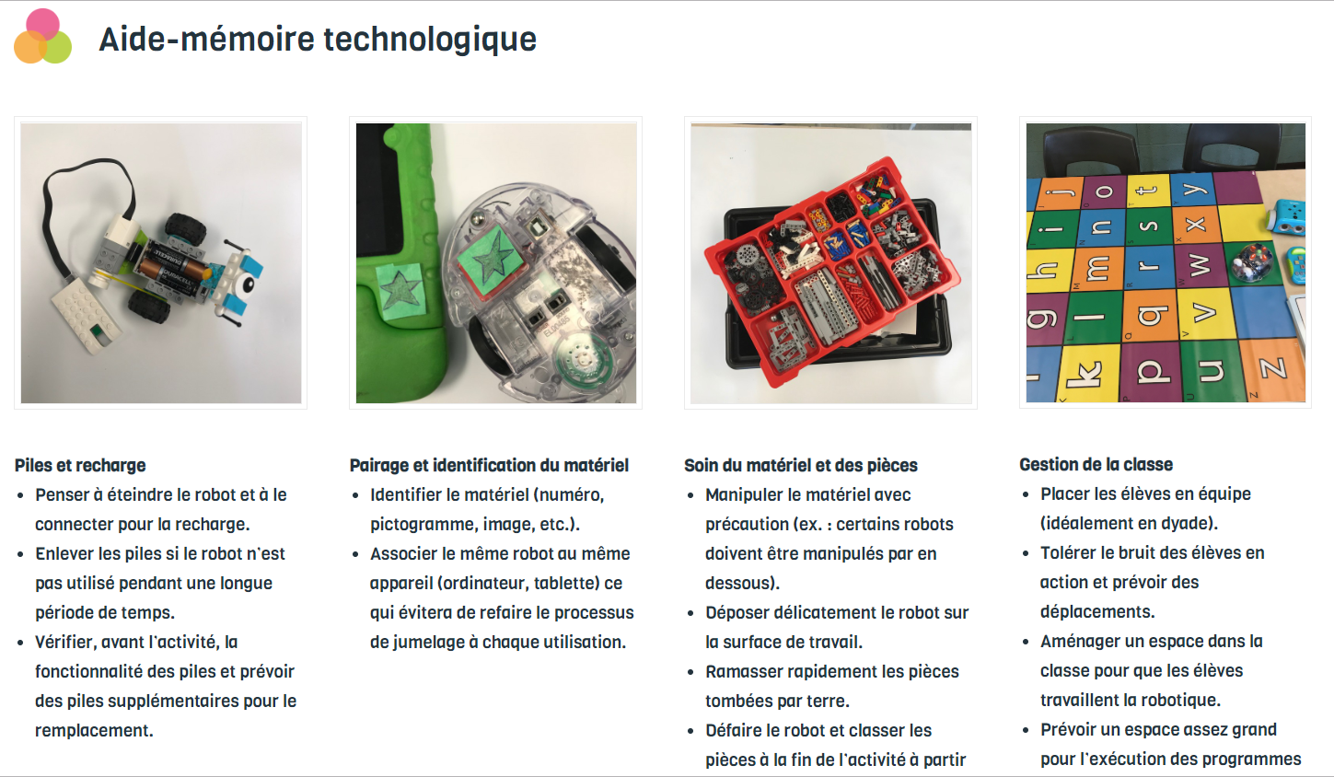
Ressource complète sous le pico :
Aide-mémoire technologique

Slide 15
7. Retour
Autoformation du Campus Récit
-WeDo2.0

Slide 16
7. Retour
Buts aujourd’hui : Découvrir, lire, coopérer, résolution de problème, mathématique, science
Déboguer (résoudre des problèmes) : comment ?
  Pairs, documents de l’enseignant, Internet, enseignant.

Slide 17
7. Retour (suite)
Le robot et le sol ! Attention à la gravité, penser à la gestion du matériel et au chargement des piles.
Tâche : introduction, ouvert, création
Pédagogie de la NON réponse... pendant un certain temps.
Prendre votre temps, un pas à la fois

Slide 18
Demande d’un badge de participation en robotique
Lien sur Campus Récit
Se créer un compte
S’inscrire au cours
Remplir la demande au bas de la page avec le nom de la CS et la date

Slide 19

Des questions?
Écrire à
equipe@recitmst.qc.ca
ou
sonya.fiset@recitmst.qc.ca
Créé par Sonya Fiset, Service national du RÉCIT MST 2019 CC BY-NC-SA

